Slide 1
Power management for mobile
下篇
VC0882总结之一
张健
2011-9-8

Slide 2
上期回顾: outline
Power是何方神圣?
VC0882的电源管理（模式转换）
开关机流程
休眠唤醒流程
DVFS

Slide 3
outline
Android电源管理: suspend/resume, early suspend/resume
Tbd: Linux kernel电源管理: pm, clk, regulator
882 pad休眠唤醒流程
882休眠唤醒中用到的coding技巧
882休眠唤醒遇到的问题总结
Notes:
这里介绍的休眠唤醒流程。可能主要是个偏硬件的问题，不像binder本身在软件上就比较复杂。所以这里重点是硬件的软件concern。
一方面介绍休眠唤醒流程, 一方面介绍调试经验.

Slide 4
Android休眠唤醒流程解析
休眠唤醒和系统power on/off, 模块mode trans关系紧密.
休眠唤醒问题主要和硬件有关: driver, pcb, 筛片...
Notes:
休眠唤醒和系统power on/off, 模块mode trans关系紧密.

Slide 5
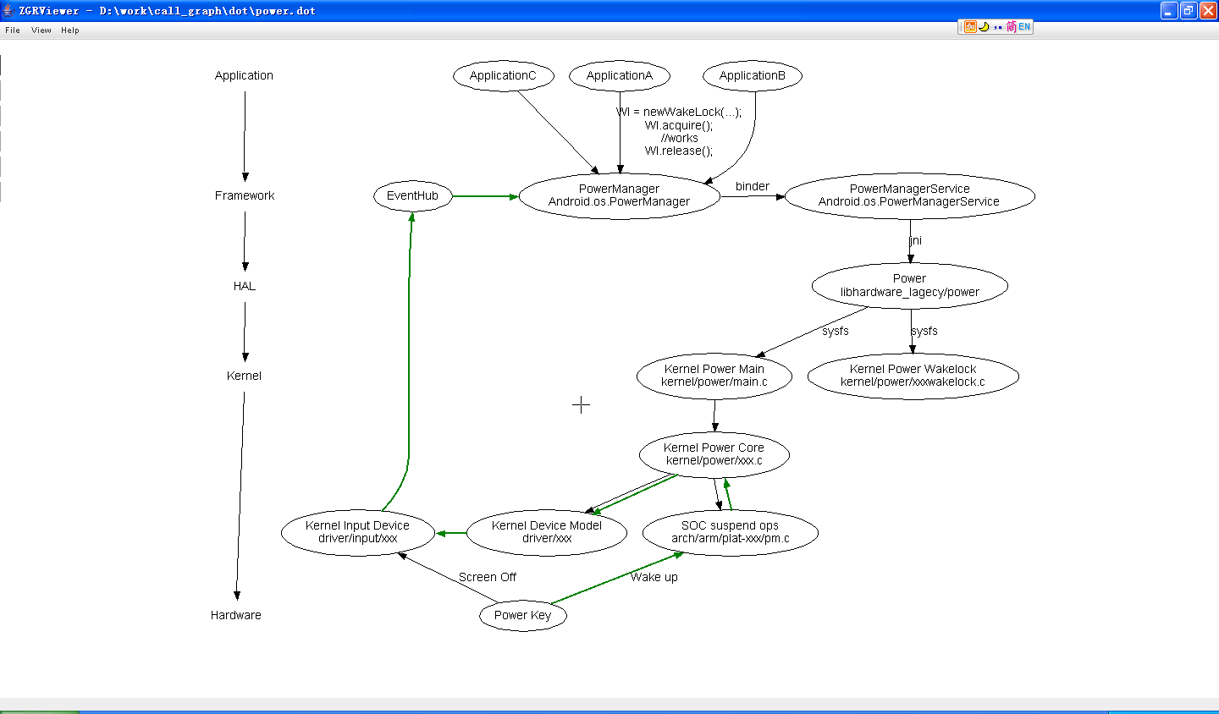
Notes:
这里要指出early suspend机制

Slide 6
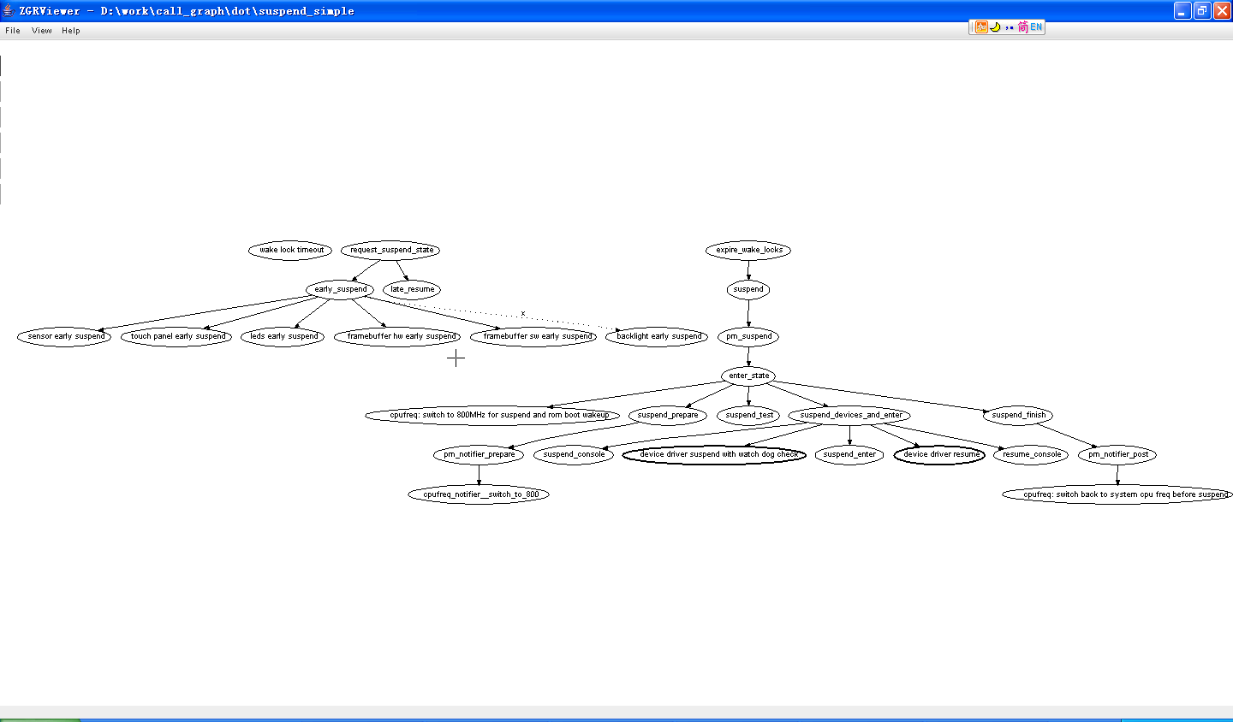

Slide 7
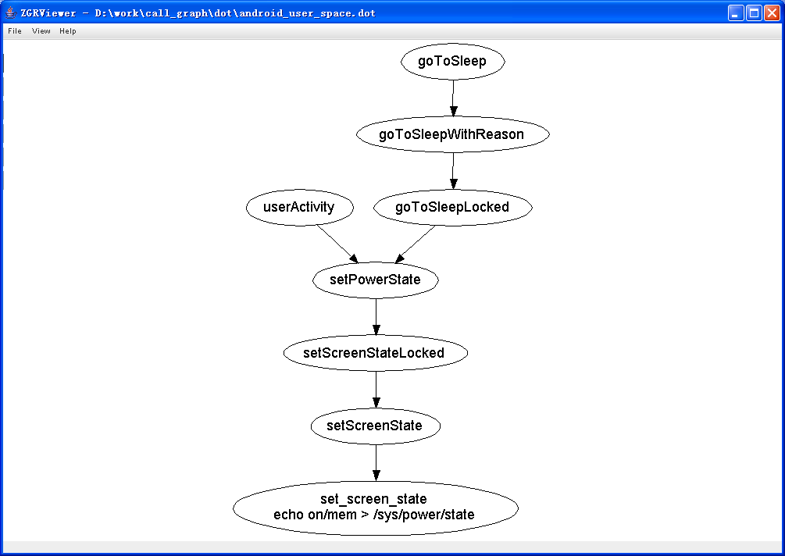
PowerManager

Slide 8
PowerManager: wakelock
The following flags are defined, with varying effects on system power. These flags are mutually exclusive - you may only specify one of them.
Flag Value | CPU | Screen | Keyboard
PARTIAL_WAKE_LOCK | On* | Off | Off
SCREEN_DIM_WAKE_LOCK | On | Dim | Off
SCREEN_BRIGHT_WAKE_LOCK | On | Bright | Off
FULL_WAKE_LOCK | On | Bright | Bright

Slide 9
相关文件
frameworks/base/core/java/android/os/PowerManager.java
frameworks/base/services/java/com/android/server/PowerManagerService.java
frameworks/base/core/java/android/os/Power.java
frameworks/base/core/jni/android_os_Power.cpp

Slide 10
PowerManager: wakelock(cont)
In addition, you can add two more flags, which affect behavior of the screen only. These flags have no effect when combined with a PARTIAL_WAKE_LOCK.
Flag Value | Description
ACQUIRE_CAUSES_WAKEUP | Normal wake locks don't actually turn on the illumination. Instead, they cause the illumination to remain on once it turns on (e.g. from user activity). This flag will force the screen and/or keyboard to turn on immediately, when the WakeLock is acquired. A typical use would be for notifications which are important for the user to see immediately.
ON_AFTER_RELEASE | If this flag is set, the user activity timer will be reset when the WakeLock is released, causing the illumination to remain on a bit longer. This can be used to reduce flicker if you are cycling between wake lock conditions.
Notes:
From http://developer.android.com/reference/android/os/PowerManager.html

Slide 11
相关技巧
调试sram中的代码
Arm唤醒时临时建立平映射
利用usb下载在AE板子上run panda_os.

Slide 12
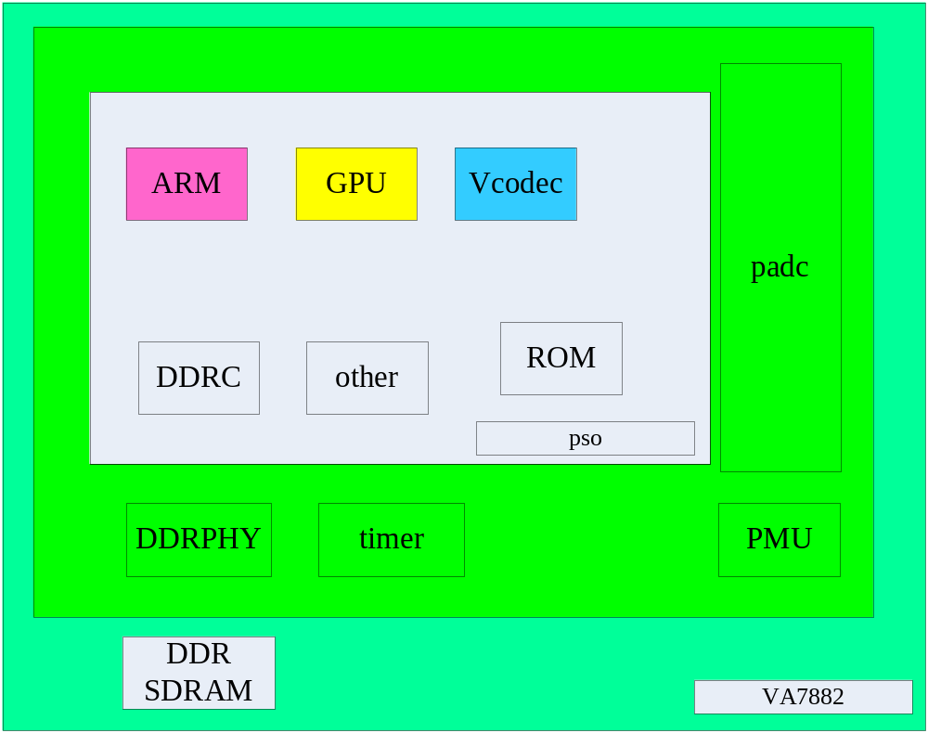
VA7882和882
Notes:
这里主要说明框架, 同时在白板上增加PMIC等器件.

Slide 13
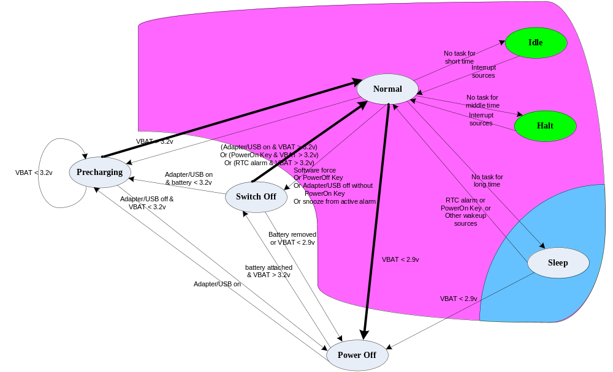
882模式转换

Slide 14
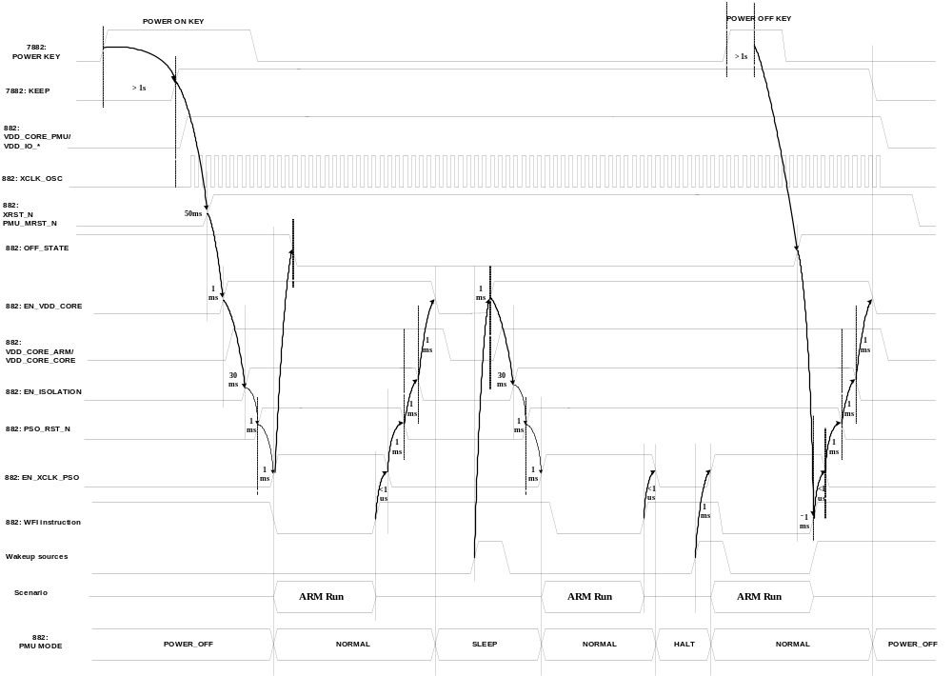
OFF_STATE：控制进入sleep mode还是power-off mode，由软件读写7882寄存器来控制。
Notes:
开机要考虑可靠性和用户体样:
1, 830的开机要求用户按开机键按倒830芯片给出上电信号维持住系统供电. 如果用户半途松手系统就没法开机.
882的开机流程完全由PMIC VA7882和882 PMU模块控制, 用户按键只是触发系统开机事件, 开机事件后用户松手不会打断系统开机过程.
2, 用户体验: 现在AE 方案里面屏幕打出图标的速度感觉还是有些慢, 用户可能会按键按到屏幕亮, 这样用户会感觉实际开机时间比较长. AE的解决办法是系统启动后立刻点亮一个led灯, 提醒用户开机.

Slide 15
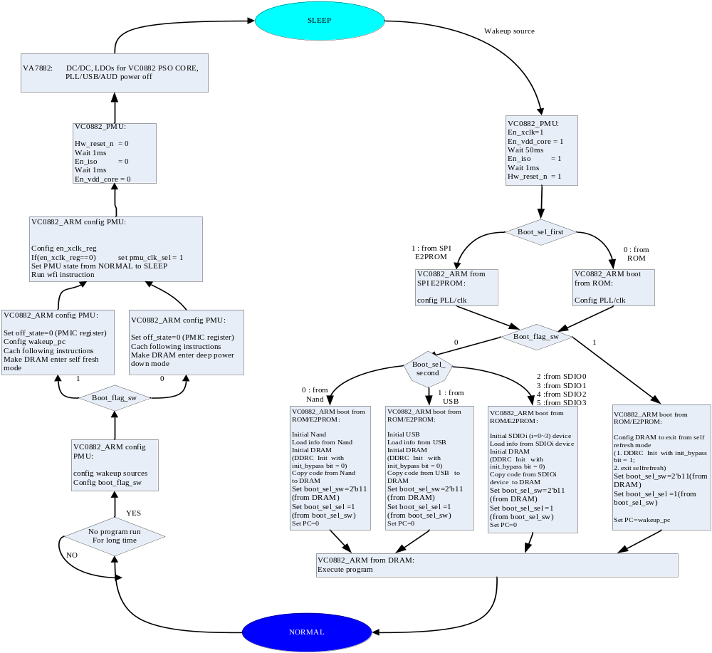

Slide 16
Kernel suspend/resume
增量开发:
  panda_os, mini bootloader, mini wakeup
  panda_os, bootloader, mini wakeup
  panda_os, bootloader, wakeup, gpu work around: release reference code
  linux ramdisk no driver
  linux ramdisk with mini driver(timer, irq, uart), power optimization start
  linux ramdisk with mini driver(timer, irq, uart), gpu work around
  mini android driver(timer, irq, uart, fb, ts, gpu)
  full android.

Slide 17
系统能做休眠唤醒后，进入debug阶段: 稳定性。基本每个driver都涉及到了。
android休眠唤醒对驱动的影响。

Slide 18
VC0882 power相关bug
VC0882, SV, AE, power, pmu, mode trans: sleep, AE suspend/resume不稳定, 问题汇总; 文档; 新增关机死机bug
在楼下一个月主要是调试AE suspend/resume稳定性, 这里汇总一下已知问题.
1, 休眠不下去, 或跑死:
1), 休眠过程中有中断, 导致driver suspend出错退出, 会接着执行resume流程.
认为是正常情况, 未修改.
2), driver休眠后(arm中断也已经关闭), 发生中断, 跑死.
分析: 如果wfi前发生中断, 这样会跑过wfi, 如果后面没有处理, 代码会跑死.
修改: wfi后, 做sw rst. 一级boot会根据设置走wakeup流程, 这样保证系统不会跑死.
这样修改的问题是, 系统实际是直接用这个中断做了类似唤醒的操作, 并没有针对这个中断进行处理, 这样可能有问题.
3), 休眠中ddr进入自刷新后跑死.
分析: 出错原因可能是ddr进入自刷新后, 软件为了访问寄存器空间造成mmu访问ddr的页表但是ddr已经进入自刷新无法响应.
修改: 修改882寄存器映射为section映射, 这样ddr进入自刷新的操作就能保证寄存器页表已经在tlb中.
这个问题是bianrongguang分析得到的, 道理上说得通, 但是没法确认.
2, 唤醒后跑死.
1), 唤醒后一级boot完成, driver suspend之间系统跑死.
目前认为是ddr training结果不正确造成的. 正在查具体原因看看是882/7882造成的, 还是板子造成的.
3, 其它:
1), 系统唤醒后driver resume速度不确定, 一般在900ms-1000ms, 但有时也在5000ms-6000ms.
(13:57 2011-7-26)这个问题后来bianrongguang查明就是i2c timeout导致的.
4, (13:58 2011-7-26)之前还发现过关机死机bug, backtrace里面能看到是imprecise data abort导致出错. 后来建议bianrongguang用apb寄存器查看是否是寄存器配置timeout导致的, 据此判断出是关机时可能系统背光pwm已经关(时钟也关了)了, 再访问该pwm寄存器就会导致data abort.

Slide 19
Arm, debugger, script
VC0882总结之二
张健

Slide 20
outline
Cortex-A8和AXI对软件的影响
Panda_os的调试
使用脚本提高工作效率： bash, perl, 正则表达式

